Slide 1
Проект кредитный скоринг
Лёвушкин Владимир 331

Slide 2
Содержание
0) Постановка задачи
1) Разведочный анализ данных
2) Обработка пространства признаков
3) Выбор ключевой метрики качества моделей
4) Обучение моделей, подбор гиперпараметров
5) Сравнение моделей

Slide 3
Постановка задачи
Целью моей работы является анализ данных о выдаче кредитов и построение наилучшей модели классического машинного обучения, предсказывающий бинарный признак: выдать кредит или нет.

Slide 4
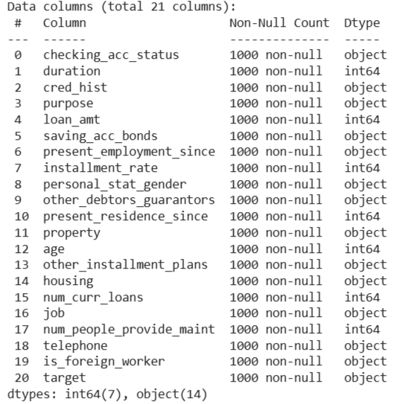
Датасет
Размер моего датасета небольшой – 1000 строк. Я думаю, что за счет этого фактора точность моделей получилась сравнительно небольшой, но с такими данными тоже надо уметь работать.
Зато повезло с тем, что не оказалось пропущенных значений.
Много признаков имеют тип object. Для того, чтобы модели могли хорошо с работать, их нужно будет преобразовать в числовой тип.

Slide 5
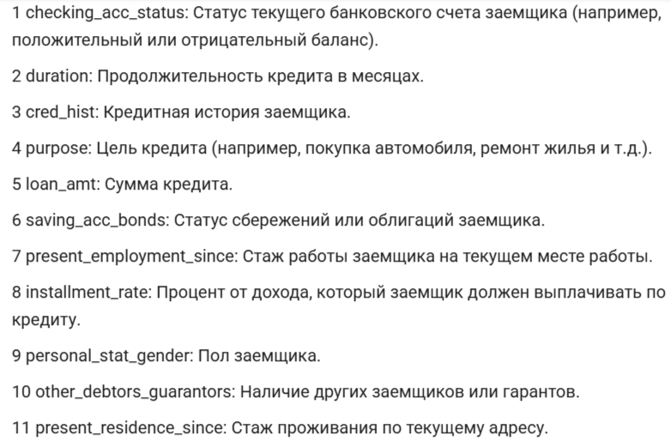
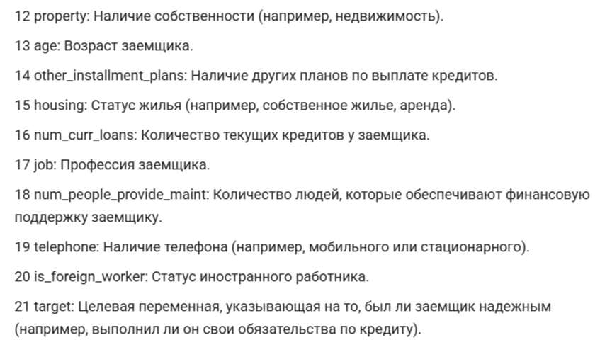
Признаки

Slide 6
Признаки
Подробнее рассмотрим распределения ключевых признаков. Я посчитал именно эти признаки ключевыми, так как в будущем мы узнаем, что они вносят больший вклад для обучения алгоритмов, основанных на деревьях.

Slide 7
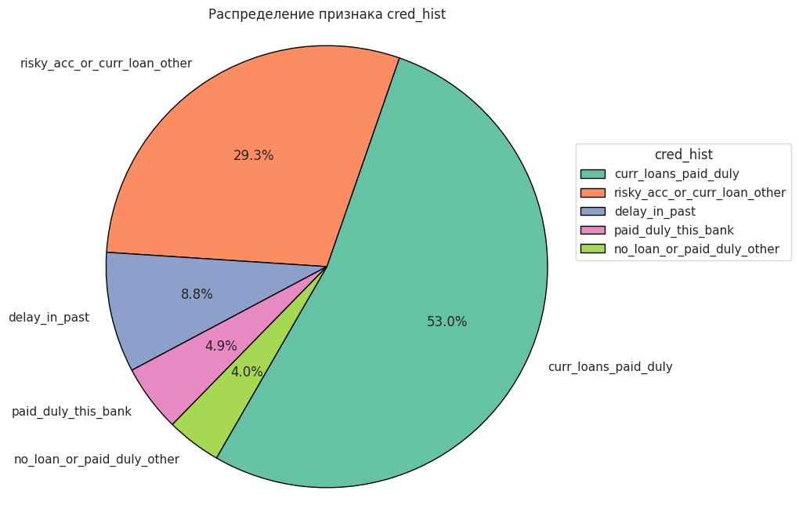

Slide 8
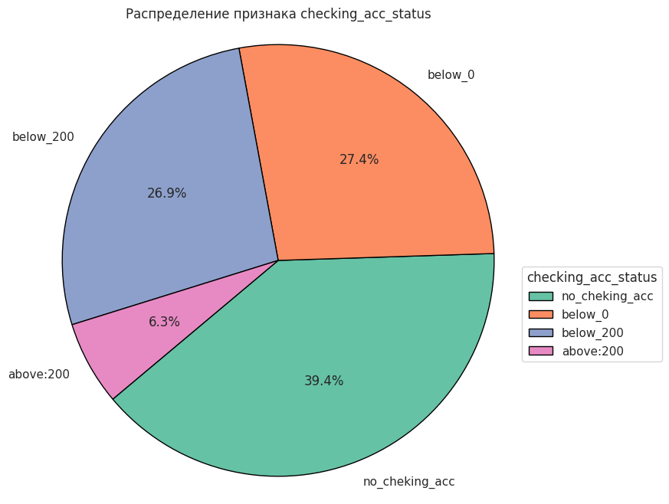

Slide 9
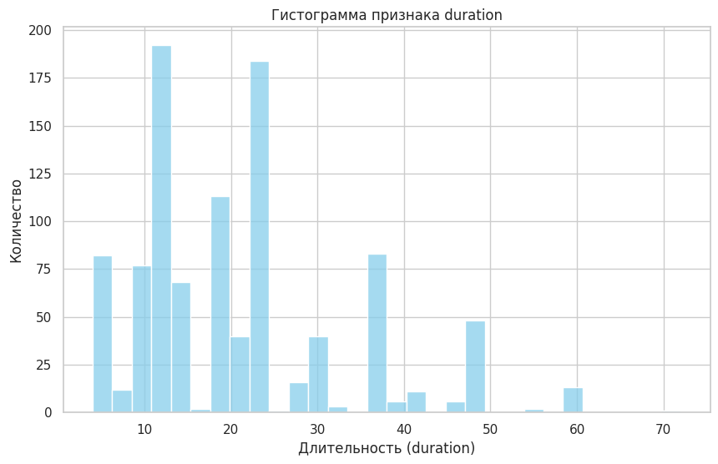

Slide 10
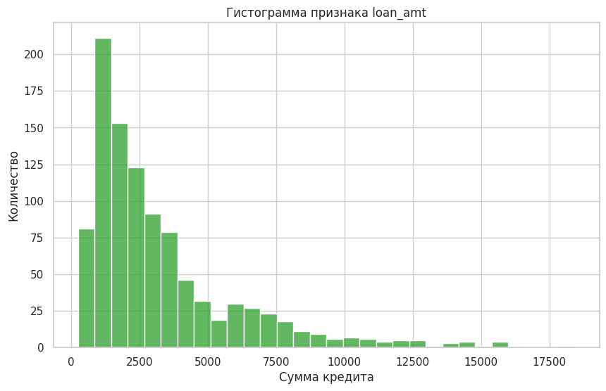

Slide 11
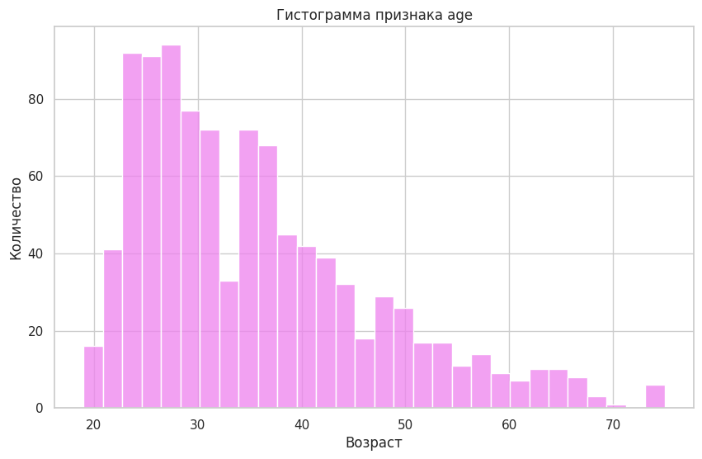
Для этого признака мы не отвергаем гипотезу, что он принадлежит гамма-распределению на уровне значимости 0,05.

Slide 12
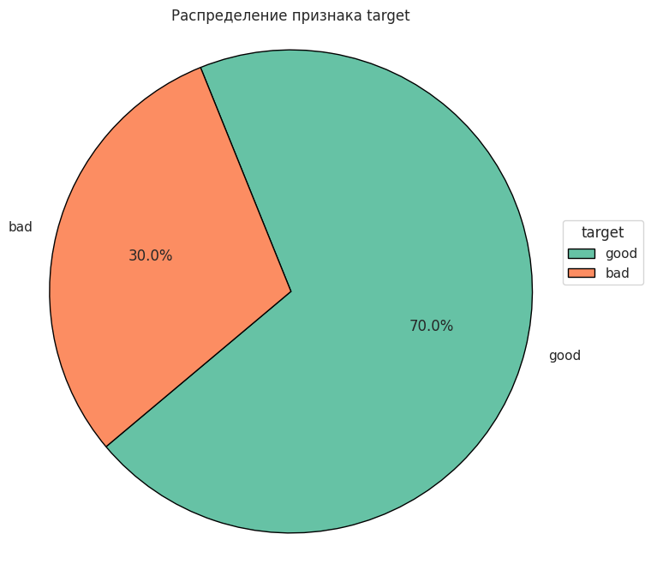
Распределение целевой переменной
Заметим, что в целевой переменной классы не сбалансированы. Тогда в качестве ключевой метрики, которую мы будем максимизировать, будем использовать не accuracy, а roc-auc, так как roc-auc лучше подходит в случае дисбаланса классов.

Slide 13
Преобразование признаков
Начнем преобразовывать категориальные признаки типа object в числовые. В моем датасете существуют бинарные признаки, преобразуем их в числовой тип со значениями 0 и 1. Также есть признаки, в значениях которых присутствует логический порядок. Если в таком признаке k уникальных значений, преобразуем их в 0, 1, ... , k-1.
Для остальных признаков типа object используем One Hot Encoder.

Slide 14
Разделим данные на обучающую и тестовую выборку
Во время разделения на обучающую и тестовую выборку я использую нормировку с помощью StandartScaler, стратификацию и выбираю размер тестовой выборки 0,2.

Slide 15
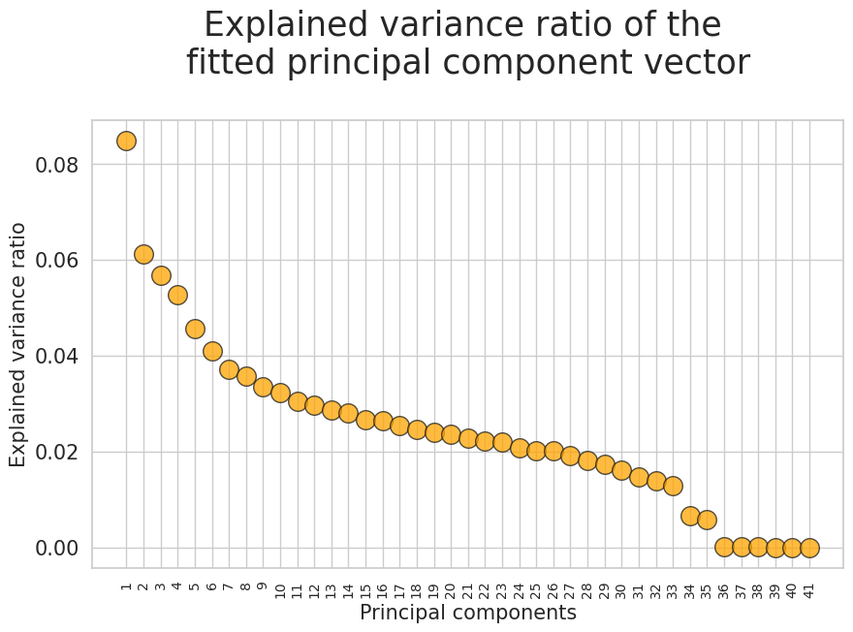
PCA
Для KNN, логистической регрессии и SVM применим метод главных компонент. Вручную можно проверить, что оставить 33 признака с наибольшей дисперсией будет оптимально в нашем случае.

Slide 16
Подбор гиперпараметров
Подбор гиперпараметров в моделях KNN, логистическая регрессия и SVM происходит с помощью GridSearchCV и ручного перебора, а для дерева, случайного леса и градиентного бустинга подбор будет происходить с помощью метода optuna.

Slide 17
Метод optuna
Как он работает?
Он хранит историю всех предыдущих итераций и их результатов (ROC AUC в нашем случае).
Он создает две вероятностные модели: одна для наборов гиперпараметров, которые дали хорошие результаты (выше определенного порога), и другая для наборов, которые дали плохие результаты.
При выборе следующего набора гиперпараметров он выбирает значения, которые имеют высокую вероятность принадлежности к модели "хороших" гиперпараметров и низкую вероятность принадлежности к модели "плохих" гиперпараметров. Другими словами, он стремится выбирать значения, похожие на те, которые в прошлом давали хорошие результаты, и избегать значений, похожие на те, которые давали плохие результаты.

Slide 18
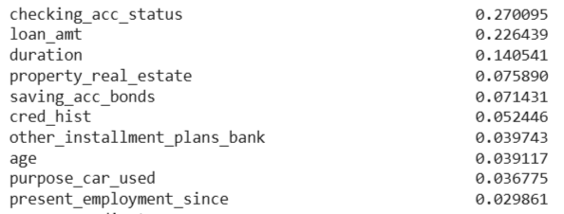
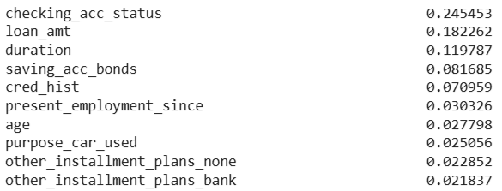
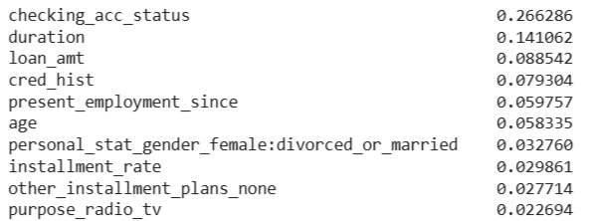
Ключевые признаки
Метод feature_importances позволяет узнать какие признаки были более информативными во время обучения. Посмотрим на ключевые признаки для дерева, градиентного бустинга и случайного леса.

Slide 19
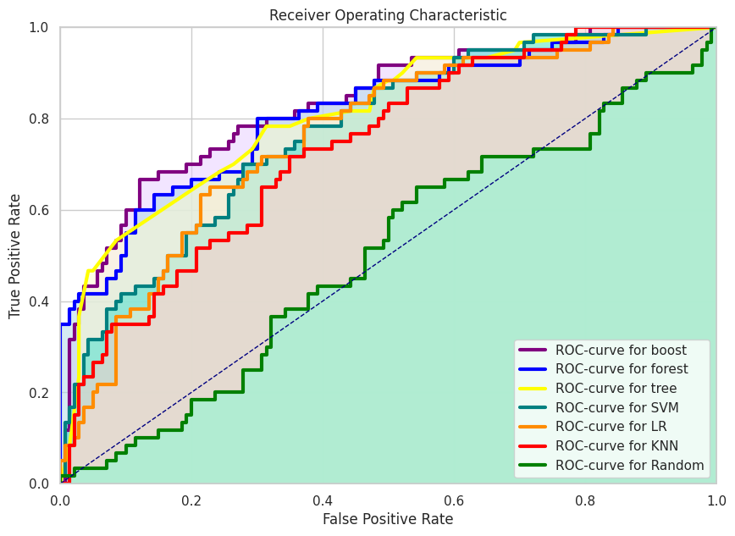
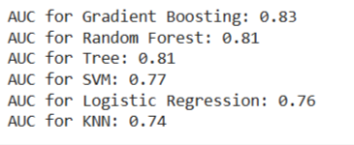
Построим ROC-кривую каждой модели

Slide 20
Заключение
В нашем случае лучшей моделью оказался градиентный бустинг. Что вполне естественно, так как ансамблевые алгоритмы считаются самыми эффективными.

